Slide 1
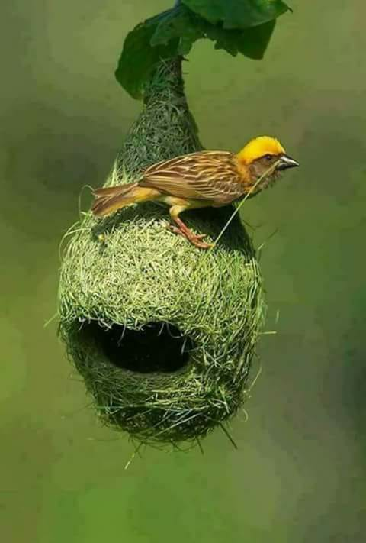
শুভেচ্ছা

Slide 2
পরিচিতি
MD HABIBUR RAHMAN
ASSISTANT TEACHER (I.C.T)
AMROBARI ADARSHO HIGH SCHOOL
habiburs2015@gmail.com
FULBARI-DIJAJPUR
শ্রেণীঃ ৭ম শ্রেণী
বিষয়ঃ তথ্য ও যোগাযোগ প্রযুক্তি
অধ্যায়ঃ 2
সময়ঃ
তারিখঃ

Slide 3
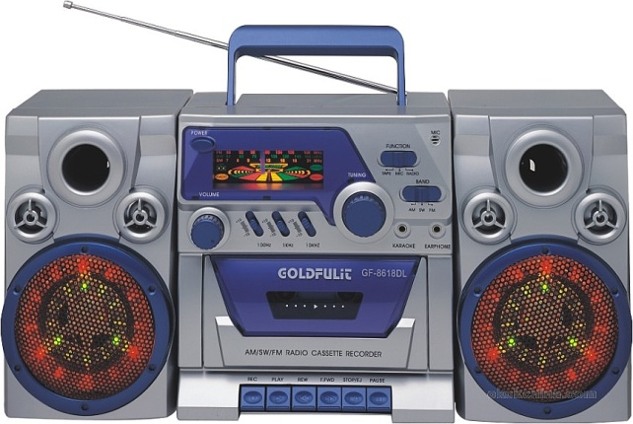
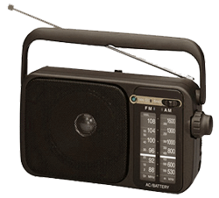
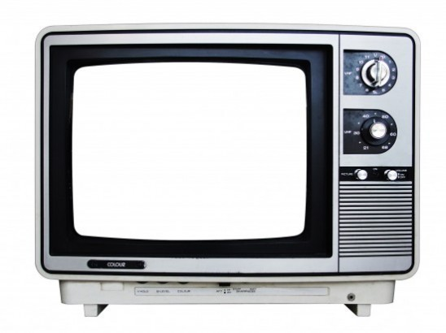
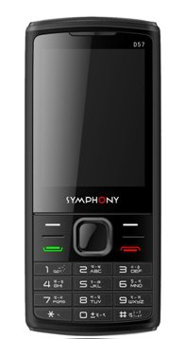
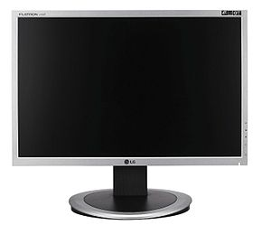
2
3
1
5
4

Slide 4
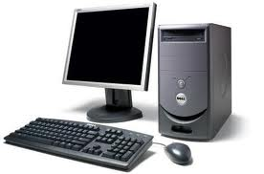
পাঠের শিরোনামঃ তথ্যপ্রযুক্তির পরিচিতি

Slide 5
শিখনফল
১। তথ্যপ্রযুক্তি কি তা বলতে পারবে । ২। তথ্যপ্রযুক্তির ডিভাইসগুলোর নাম লিখতে পারবে।
৩। তথ্যপ্রযুক্তির ডিভাইসগুলোর কাজ ব্যাখ্যা করতে পারবে।

Slide 6
উপস্থাপন

Slide 7
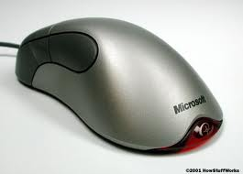
মাউস

Slide 8
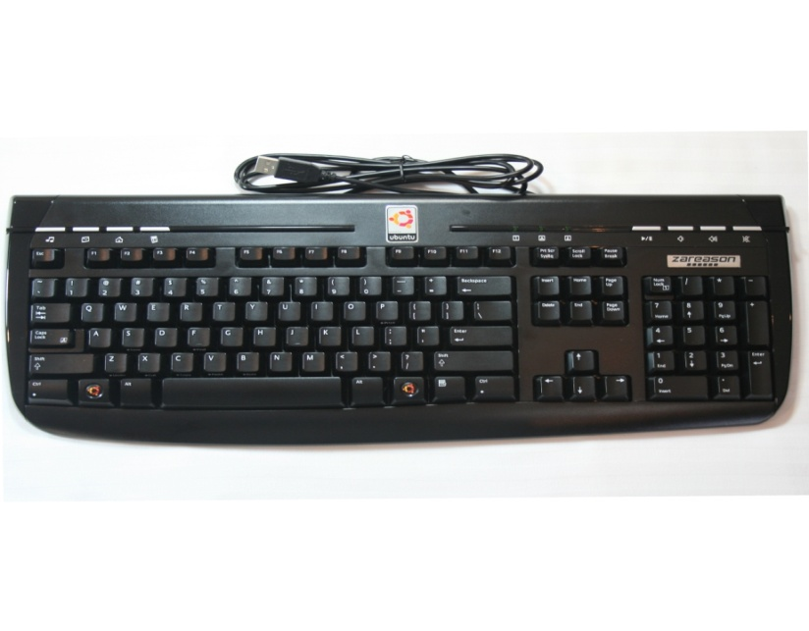
কী-বোর্ড

Slide 9
মনিটর

Slide 10
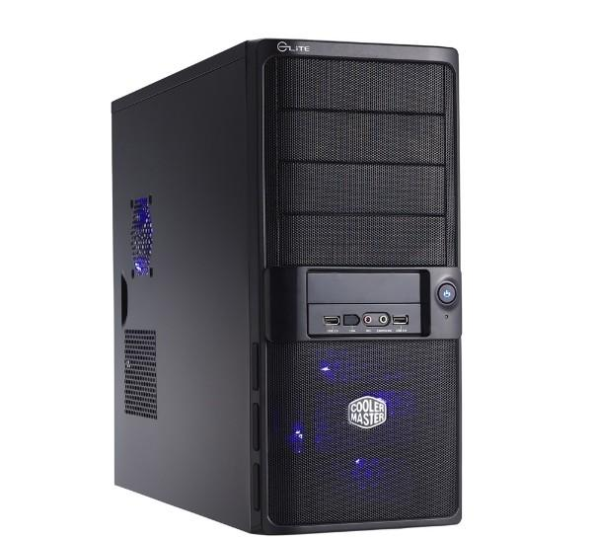
সিপিইউ

Slide 11
মূল্যায়ন
১। মাউস কোন ধরনের ডিভাইস? ২। সিপিইউ-এর অর্থ কী? ৪। মনিটর কোন ধরনের ডিভাইস ?

Slide 12
বাড়ীর কাজ
তোমার বাড়িতে আছে এমন তথ্য প্রযুক্তির কিছু নাম লিখে আনবে।

Slide 13
ধন্যবাদ

